Slide 1
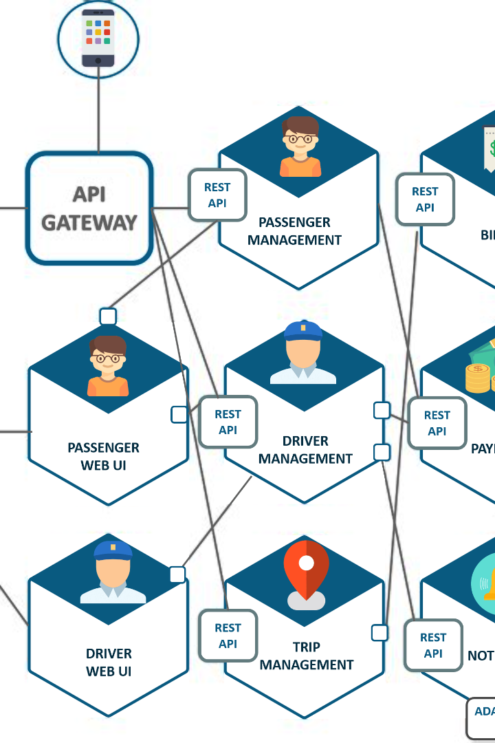
Архитектурные паттерны микросервисов

Slide 2
Определение
Микросервисные паттерны проектирования - это рекомендации и подходы к созданию компьютерных систем, состоящих из множества небольших, независимых частей (микросервисов). Эти правила помогают разработчикам строить гибкие, масштабируемые и устойчивые к сбоям системы. Примеры таких правил включают в себя однозначное определение ответственности каждого микросервиса, возможность их независимого обновления и обеспечение отказоустойчивости.

Slide 3
Основные принципы
Разделение ответственности
Контейнеризация
Гибкая масштабируемость
Возможность разбивать приложение на небольшие, независимые сервисы, каждый отвечающий за конкретную функциональность.
Возможность использования контейнеров, таких как Docker, для изоляции и легкого развертывания микросервисов.
Возможность масштабировать только нужные сервисы, обеспечивая гибкую и эффективную инфраструктуру.

Slide 4

Преимущества и недостатки
+
Преимущества
-
Недостатки
Повышенная гибкость, быстрая развертываемость, улучшенная масштабируемость и управляемость системы.
Сложность управления, увеличение сложности тестирования и необходимость в пересекающейся команде разработчиков.

Slide 5
Service Registry Pattern
Цели:
Упрощение управления и обнаружения служб в распределенных системах.
Повышение гибкости и масштабируемости при добавлении, удалении или обновлении служб.
Снижение зависимостей между службами.
Особенности применения:
Возможность регистрировать и обнаруживать службы в централизованном реестре.
Автоматическая обработка изменений в состоянии служб и их доступности.
Предоставление механизма для выбора подходящей службы из реестра.
Поддержка механизма обратного вызова для оповещения о изменениях в реестре.

Slide 6
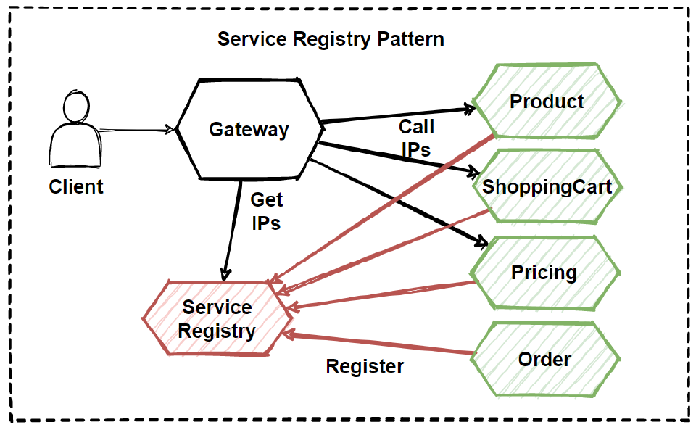
Service Registry Pattern

Slide 7
Circuit Breaker Pattern
Цели:
Защита системы от сбоев и перегрузок внешних сервисов.
Предотвращение каскадного отказа в распределенных системах.
Увеличение отказоустойчивости и стабильности системы в целом.
Обеспечение контроля над трафиком и управление нагрузкой на сервисы.
Особенности применения:
Автоматическое переключение на альтернативные механизмы обработки запросов при отказе сервисов.
Мониторинг состояния сервисов и динамическое настройка параметров шаблона.
Установка времени ожидания и повторных попыток для обработки запросов.
Ведение статистики и сбор метрик для анализа производительности и проблем.

Slide 8
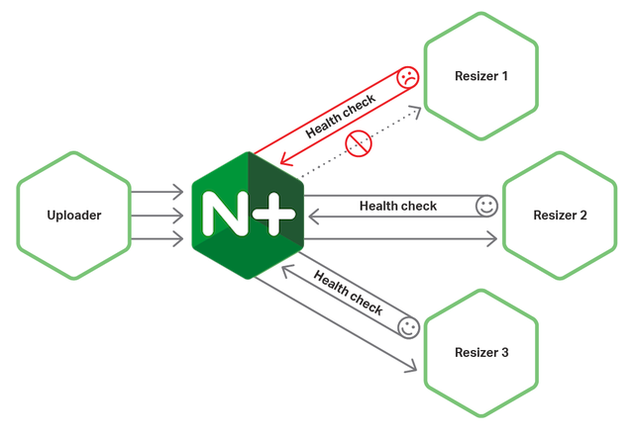
Circuit Breaker Pattern

Slide 9
API Gateway Pattern
Цели:
Обеспечение единого точки входа для клиентов и балансировки нагрузки между микросервисами.
Сокрытие деталей реализации микросервисной архитектуры от клиентов.
Обеспечение безопасности и аутентификации клиентов.
Предоставление механизма для мониторинга, логирования и анализа производительности микросервисов.
Особенности применения:
Разделение функциональности на микросервисы на основе предметной области.
Использование шаблона API Gateway для связи между клиентами и микросервисами.
Реализация механизмов безопасности, аутентификации, авторизации и ограничения доступа.
Использование механизмов балансировки нагрузки, кеширования, мониторинга и логирования для улучшения производительности и стабильности системы.

Slide 10
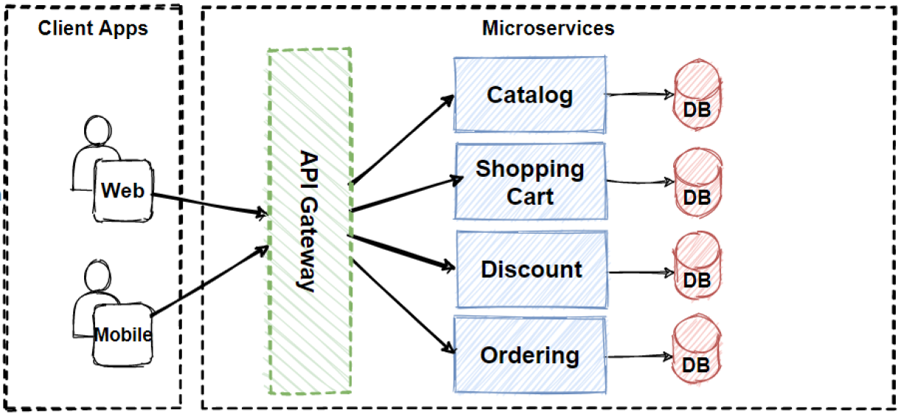
API Gateway Pattern

Slide 11
Saga Pattern
Цели:
Управление транзакционными операциями, которые должны быть выполнены атомарно и согласованно.
Обработка длительных и сложных бизнес-процессов, состоящих из нескольких шагов.
Обеспечение отката или компенсации операций в случае возникновения ошибок или отказов.
Улучшение отказоустойчивости и надежности системы при выполнении сложных операций.
Особенности применения:
Разделение бизнес-процессов на отдельные шаги, каждый из которых выполняется отдельным сервисом.
Использование логики компенсации для отката выполненных операций в случае ошибок.
Управление состоянием процесса и отслеживание выполнения каждого шага.
Механизмы повторной попытки выполнения операций в случае временных сбоев.

Slide 12
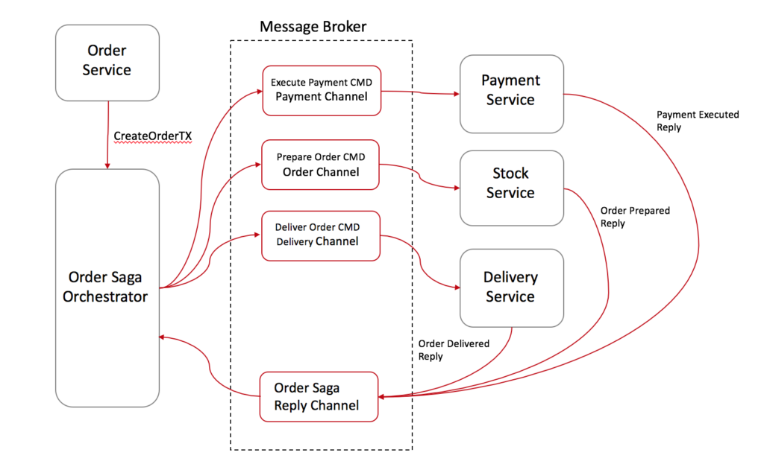
Saga Pattern

Slide 13
Event Sourcing Pattern
Цели:
Хранение истории изменений состояния системы в виде событий.
Восстановление состояния системы путем повторного применения событий.
Предоставление полной трассируемости истории изменений для аудита и отладки.
Поддержка временных исторических запросов и аналитики.
Особенности применения:
Запись каждого изменения состояния системы в виде события.
Хранение событий в постоянном хранилище с возможностью восстановления состояния.
Применение событий последовательно для восстановления состояния системы.
Использование версионирования событий для обеспечения согласованности и целостности данных.

Slide 14
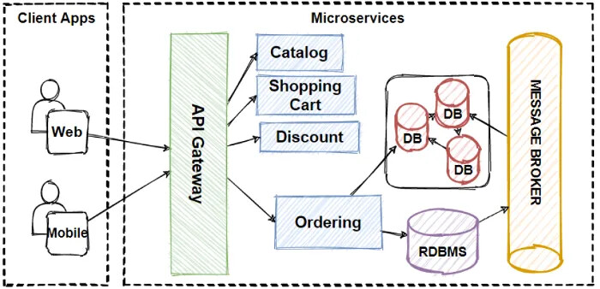
Event Sourcing Pattern

Slide 15
CQRS Pattern
Цели:
Разделение операций записи (command) и операций чтения (query) в системе.
Улучшение производительности и масштабируемости системы за счет оптимизации чтения и записи данных.
Упрощение модели данных для операций чтения и записи.
Повышение гибкости и возможности внесения изменений в систему.
Особенности применения:
Использование отдельных моделей данных и механизмов для операций записи и чтения.
Использование команд для изменения состояния системы и запросов для получения данных.
Разделение логики обработки команд и запросов для достижения ясности и простоты кода.
Использование асинхронных механизмов и шаблонов для обеспечения масштабируемости и отказоустойчивости.

Slide 16
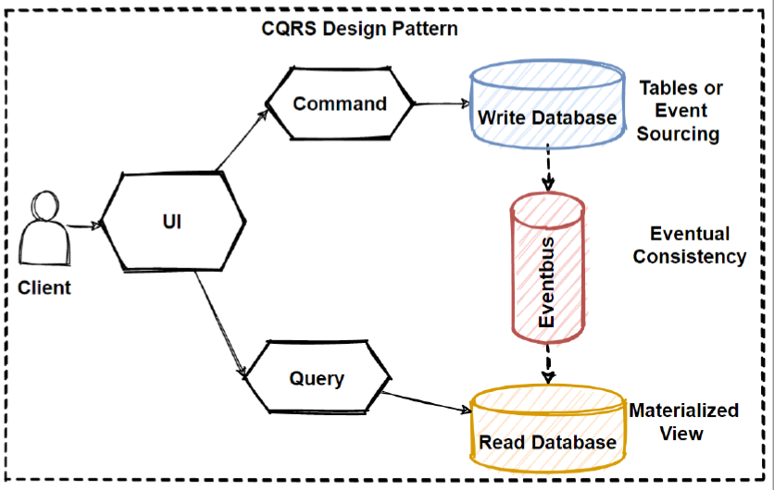
CQRS Pattern

Slide 17
Bulkhead Pattern
Цели:
Изолирование компонентов системы для предотвращения распространения сбоев и снижения влияния отказов.
Улучшение отказоустойчивости системы и обеспечение высокой доступности.
Разделение ресурсов и потоков выполнения между различными компонентами системы.
Предотвращение одиночной точки отказа и перегрузки ресурсов.
Особенности применения:
Использование разделенных пулов ресурсов для различных компонентов или типов запросов.
Ограничение числа параллельных запросов и потоков выполнения для каждого пула ресурсов.
Предотвращение блокировок и перегрузки ресурсов путем выделения отдельных ресурсов для каждого компонента.
Мониторинг и контроль нагрузки на каждый пул ресурсов для быстрого обнаружения и устранения проблем.

Slide 18
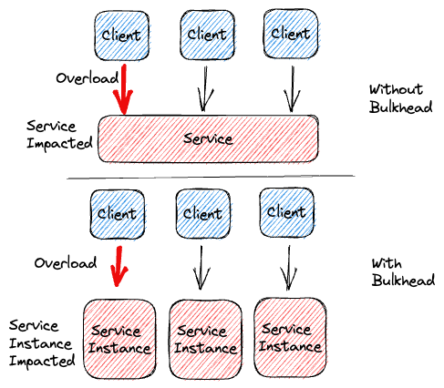
Bulkhead Pattern

Slide 19
Backends for Frontends (BFF) Pattern
Цели:
Разделение ответственности между клиентской стороной и серверной стороной при разработке многоплатформенных приложений.
Улучшение производительности и оптимизация обмена данными между клиентом и сервером.
Предоставление удобного интерфейса для клиентской стороны, специфичного для ее потребностей.
Упрощение разработки, тестирования и поддержки клиентской стороны при использовании различных платформ и устройств.
Особенности применения:
Создание отдельных бэкендов для каждой клиентской платформы или типа запросов.
Предоставление API, специфичного для каждого клиента, для удовлетворения его потребностей.
Использование микросервисной архитектуры для разделения функциональности и обработки запросов.

Slide 20
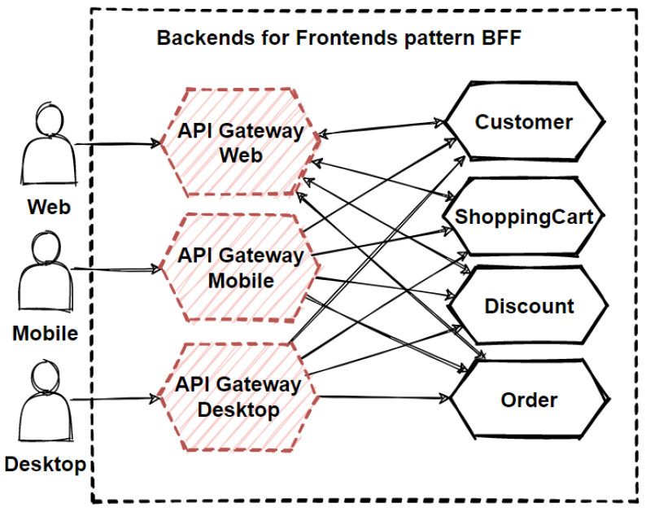
Backends for Frontends (BFF) Pattern

Slide 21

Заключение
Микросервисные архитектурные шаблоны предоставляют технические преимущества, такие как высокая гибкость, масштабируемость и отказоустойчивость. Этот подход оптимизирует разработку и обеспечивает более эффективное управление изменениями в коде. Внедрение микросервисов может значительно улучшить процессы CI/CD, обеспечивая независимое развертывание и масштабирование каждого сервиса.

